Slide 1
INMOVILIZADO
TRATAMIENTO CONTABLE

Slide 2
INMOVILIZADO
Todas las cuentas de Inmovilizado se recogen en el Grupo 2 del PGC. Incluyen:
Activos intangibles: aquellos que no tienen naturaleza corpórea. Son derechos susceptibles de valoración económica. P.e. una patente.
Activos tangibles: son bienes muebles o inmuebles sujetos a la actividad de la entidad.
Activos en curso: aquellos en fase de construcción. Incluyen trabajos de adaptación, construcción o montaje realizados antes de la puesta en condiciones de funcionamiento.

Slide 3
INMOVILIZADO MATERIAL.
VALORACIÓN:
Precio de Adquisición: Si el bien se adquiere del exterior. Incluye el precio de compra más todos los gastos necesarios hasta que el bien esté en condiciones de funcionamiento.
Coste de Producción: Si la empresa lo fabrica. Incluye el coste de mmpp más la mano de obra directa más el resto de costes indirectos de fabricación.
Habrá que tener en cuenta además para su valoración las pérdidas de valor sistemáticas (amortizaciones) y las pérdidas reversibles (deterioros).

Slide 4
AMORTIZACIÓN
La amortización recoge la pérdida de valor sistemática e irreversible de los inmovilizados, bien por el paso del tiempo, por el uso o por la obsolescencia.
Las cuentas que se utilizan son:
(68) Amortización del inmov. : recoge la pérdida.
(28) Amort. Acumulada del Inmov.: es una cuenta compensadora del valor del inmovilizado.
Se dotará anualmente ejercicio tras ejercicio hasta el final de su vida útil.
P.e. El valor del mobiliario de la empresa a 31 de diciembre del xx es de 60.000 euros. Se deprecia al ritmo del 10% anual.
____________ x ___________
6.000 AIM
a AAIM 6.000
____________ x ___________

Slide 5
VENTA DE INMOVILIZADO
Si se vende el inmovilizado habrá que tener en cuenta dos valores: Precio de venta y el Valor Neto Contable (VNC).
Valor neto contable= Precio adquisición- Amortización Acumulada – Deterioro
Ejemplo: Se vende una impresora al contado por 2.300 euros adquirida hace 3 años por 2.500 euros. Su amortización hasta la fecha es de 400 euros.
Su valor neto contable es de 2.500- 400 = 2.100 euros
_______________x___________________
2.300 Bancos
400 AAIM
a Impresora 2.500
Bº vta I.M. 200
_______________x___________________

Slide 6
DETERIOROS DE VALOR
Cuando el valor de mercado del inmovilizado sea inferior a su precio de adquisición, se procederá a efectuar la correspondiente corrección valorativa. Para reflejar esas depreciaciones no sistemáticas y reversibles de los activos, se utilizan los llamados Deterioros de valor.
Su naturaleza contable es igual al de las amortizaciones, es decir, se trata de cuentas de compensación, y su funcionamiento, similar al de éstas, aunque teniendo en cuenta que habrá que reflejar también, en su caso, el beneficio procedente de la recuperación del valor del activo depreciado.

Slide 7
Problemática contable
Supongamos que en 20X1 una empresa posee un ordenador por 1.000 euros. Al cierre del ejercicio, su valor de mercado es de 800 euros. Se ha producido una depreciación reversible de 200 €.
La expresión contable de esta pérdida será:
______________________________ x _______________________________
200 (691) Pérdidas por deterioro de I.M. a (291) Deterioro de valor del I.M. 200
______________________________ x _______________________________
La cuenta " Pérdidas por deterioro de I.M. " es una cuenta de gastos que recoge la pérdida sufrida y " Deterioro de valor del I.M. " es la correspondiente cuenta de compensación.
La primera cuenta se regularizará con Pérdidas y Ganancias, disminuyendo el beneficio del ejercicio, y la segunda permanecerá en el balance indicando el menor valor del activo.
Si en el ejercicio 20X2 el ordenador recuperase su valor , siendo el valor de mercado de 1.100 euros, se anularía el deterioro así:
_____________________ x _________________
200 (390) Deterioro de valor de mds a (791) Reversión del deterioro de I.M. 200
_____________________ x _________________
donde la cuenta " Reversión del deterioro de Inmovilizado material " es una cuenta de ingresos, que expresa el beneficio obtenido por la revalorización del inmovilizado previamente depreciado.

Slide 8
INMOVILIZADO EN CURSO
El inmovilizado en curso es un inmovilizado material (terrenos, edificios, maquinaria, mobiliario…), en proceso de construcción, reparación y montaje.
El inmovilizado en curso está compuesto de los siguientes elementos:
230. Adaptación de terrenos y bienes naturales
231. Construcciones en curso
232. Instalaciones técnicas en montaje
233. Maquinaria en montaje
237. Equipos para procesos de información en montaje

Slide 9
INMOVILIZADO EN CURSO
EJEMPLO : Una empresa empieza a construir un edificio para lo cual incurre en los siguientes gastos: 5.000 euros son por concepto de materiales y 10.000 euros corresponden a trabajos realizados en el mismo. Paga 8.000 euros, dejando a deber 7.000 a proveedores. A 1 de enero finaliza la construcción.

Slide 10
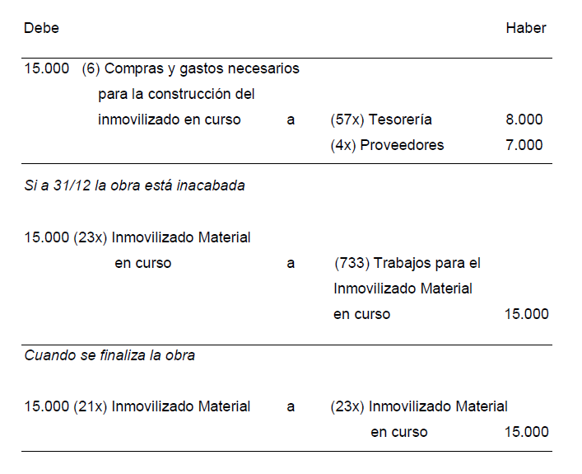
EJEMPLO (cont.)

Slide 11
EVALUACIÓN DEL PROFESORADO. DOCENTIA
URL :
http://calidad.ucm.es/encuestacalidad

